Slide 1
Правоохоронні органи влади України
Прокуратура України
учениці 6(Б) – класу
Сумської гімназії №1
Гончаренко Руслани

Slide 2
Правоохоронні органи влади включають в себе :
Служба безпеки України
Митні органи
Органи охорони державного кордону
Органи юстиції України
Адвокатура
Судова влада
Прокуратура України
Органи внутрішніх справ
Органи і установи виконання покарань
Ограни державної податкової служби
Органи рибоохорони і державної лісової охорони
Інші органи, які здійснюють правоохоронну діяльність

Slide 3
У механізмі нашої держави особливе місце посідають органи держави спеціального призначення (контрольні та правоохоронні органи, місця позбавлення волі, збройні сили тощо ). Їх можна розглядати як окрему ланку механізму держави, вже звичного поділу на законодавчу, виконавчу, судову влади.
Серед органів спеціального призначення юридична наука приділяє особливу увагу так званим правоохороним органам. Звичайно у дослівному розумінні " правоохоронну діяльність " (забезпечення законності та охорона правопорядку в суспільстві, боротьба з правопорушниками, охорона законних прав та інтересів громадян, юридичних осіб, суспільства і держави в цілому ) мають вести буквально всі - громадяни, юридичні особи, органи законодавчої, виконавчої і судової влади тощо. Але для переважної більшості суб'єктів суспільних відносин подібна діяльність не є основною.
Отже правоохоронними органами слід вважати державні органи, основною (спеціальною ) функцією яких є забезпечення законності та охорона правопорядку, боротьба з правопорушеннями, охорона законних прав та інтересів громадян, юридичних осіб, суспільства і держави в цілому.

Slide 4
Характерними рисами правоохоронних органів є :
а) здійснення ними зазначених функцій, які в сукупності називають правоохоронною функцією ;
б) наявність у них для виконання зазначених функцій відповідних державно - владних повноважень, зокрема можливості видавати правові акти (в основному індивідуального характеру ), обов'язкові для виконання тими, кому вони адресовані ;
в) можливість безпосередньо застосовувати різні заходи примусу (затримання особи, арешт, позбавлення волі тощо) ;
г) перебування їх діяльності під особливим державним контролем і наглядом, здійснення лише на основі закону й у встановленому ними порядку.

Slide 5
Традиційно до числа правоохоронних органів відносять суд, прокуратуру, органи юстиції, внутрішніх справ, державної безпеки тощо.

Slide 6
До системи правоохоронних органів прилягають деякі інші державні установи і громадські організації, які відповідно до законодавства поділенні значними повноваженнями у сфері правоохоронної діяльності, хоча в цілому їхні функції не зводяться до останньої, а також не забезпечуюються можливістю застосування державного примусу. Серед таких установ і організацій слід звернути особливу увагу на органи юстиції та адвокатуру.

Slide 7

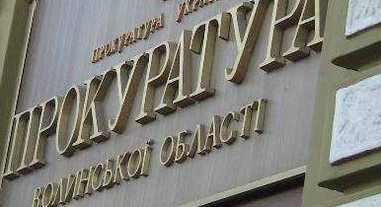
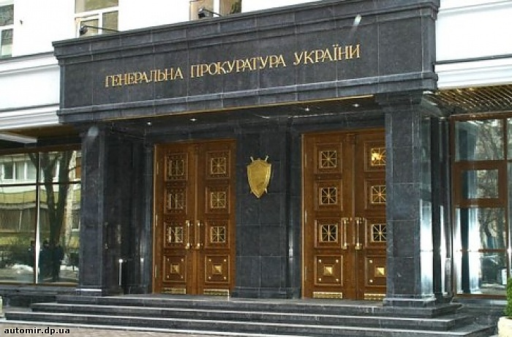
Прокуратура України

Slide 8
Назва " прокуратура " походить від латинського procuro -піклуюсь, забезпечую, запобігаю, що вже дає повне уявлення про її завдання.

Slide 9
Прокуратура України становить єдину систему, на яку покладаються :
- підтримання державного обвинувачення в суді ;
- представництво інтересів громадянина або держави в суді у випадках, визначених законом ;
- нагляд за додержанням законів органами, які проводять опе-ративно - розшукову діяльність, дізнання, досудове слідство ;
- нагляд за додержанням законів при виконанні судових рішень.

Slide 10



Діяльність органів прокуратури спрямована на всемірне утвердження верховенства закону, зміцнення правопорядку і має своїм завданням захист від неправомірних посягань :
1) закріплених Конституцією України незалежності республіки, суспільного та державного ладу, політичної та економічної системи, прав національних груп і територіальних утворень
2) гарантованих Конституцією, іншими законами України та міжнародними правовими актами соціально - економічних, політичних, особистих прав і свобод людини та громадянина ;
3) основ демократичного устрою державної влади, правового статусу місцевих Рад народних депутатів, органів терито-ріального громадського самоврядування.

Slide 11
Основними функціями прокуратури є :
нагляд за додержанням законів усіма органами, під-приєствами, установами, організаціями, посадовими особами та громадянами ;
нагляд за додержанням законів органами, які ведуть боротьбу із злочинністю та іншими правопорушеннями і розслідують діяння що містять ознаки злочину ;
підтримання державного обвинувачення, участь у роз-гляді в судах кримінальних, цивільних справ та справ про адміністративні правопорушення і господарських спорів у арбітражних судах ;
розслідування діянь, що містять ознаки злочину ;

Slide 12
нагляд за виконанням законів у місцях тримання, затри-маних, попереднього ув'язнення, при виконанні покарань та застосування інших заходів примусового характеру, які призначаються судом ;
нагляд за додержанням законів органами військового управ-ління, військовими об'єднаннями, з'єднаннями, частинами, підрозділами, установами і військовими навчальними закла-дами та посадовими особами Збройних Сил, Прикордонних військ, Національної гвардії, Управління державної охорони, Служби безпеки України та інших військових формувань, дислокованих на території України.

Slide 13
Прокуратура бере участь у розробленні органами дер-жавної влади заходів запобігання злочинам та іншим право-порушенням, у роботі по вдосконавленню та розясненню за-конодавства. На прокуратуру не можуть покладатися функції, не передбаченні законами України.

Slide 14
Систему органів прокуратури становлять: Генеральна прокуратура України, прокуратури Автономної Республіки Крим, областей, міст Києва і Севастополя, міські, районні, а також військові прокуратури.

Slide 15
Відповідно до Статті 122 Конституції України Прокуратуру України очолює Генеральний прокурор України, який призначається на посаду та звільняється з посади за згодою Верховної Ради України Президентом України. Верховна Рада України може висловити недовіру Генеральному прокуророві України, що має наслідком його відставку з посади. Строк повноважень Генерального прокурора України — п'ять років.

Slide 16
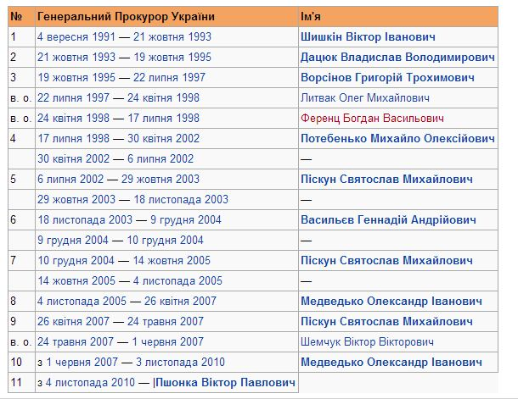

Slide 17
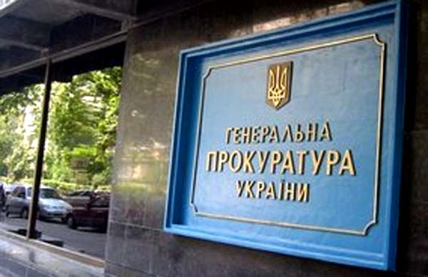
ДЯКУЮ ЗА УВАГУ!

